Slide 1
SPYDER
um “ambiente de desenvolvimento integrado”
(IDE*) para Python
Prof. Carlos Hitoshi Morimoto
DCC – IME – USP
Março, 2016
* IDE = Integrated Development Environment
Esta obra está licenciada com uma licença Create Commons Atribuição 4.0 Internacional.
Para ver uma cópia da licensa visite: http://creativecommons.org/licenses/by/4.0/.

Slide 2
Pré-requisitos
Embora não 100% necessário, recomendamos que você já tenha alguma experiência com Python para entender melhor essa aula. Para isso, antes de prosseguir faça os exercícios online das aulas 1 a 5 em:
Aulas de Introdução à Computação em Python

Slide 3
Por que “ambiente”?
O desenvolvimento de um programa requer o uso de várias ferramentas como:
  um “editor de texto” para escrever o programa fonte
  um “interpretador Python” para “rodar” o programa
  um “terminal” onde o programa é “rodado” e permite a entrada e saída dos dados
  um “depurador de programas”, que te ajuda a encontrar erros
  etc.
O IDE (Spyder) permite que você trabalhe em um só ambiente e não fique trocando (entrando e saindo) de uma ferramenta para outra.
Outros possíveis ambientes gratuitos para o desenvolvimento de programas em Python são o IDLE e o Eclipse (usando PyDev)

Slide 4
Como instalar o spyder
O spyder vem com o Anaconda
  https://www.continuum.io/downloads
  se você já instalou o Anaconda, pode prosseguir. Caso contrário, lembre-se de instalar a versão para o Python 3.x
Há também outras formas de instalar
  https://pythonhosted.org/spyder/installation.html

Slide 5
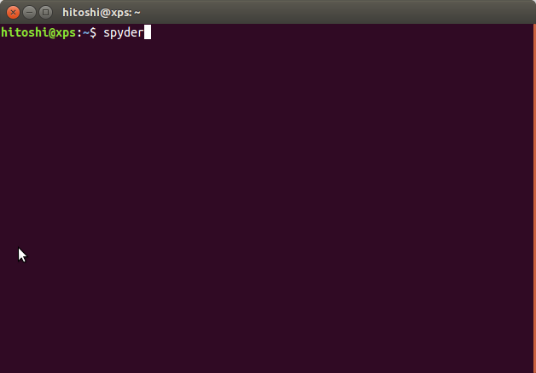
Como chamar o spyder
Em vários sistemas operacionais como Windows, OS X, e Linux, você pode chamar o spyder de um terminal como abaixo:

Slide 6
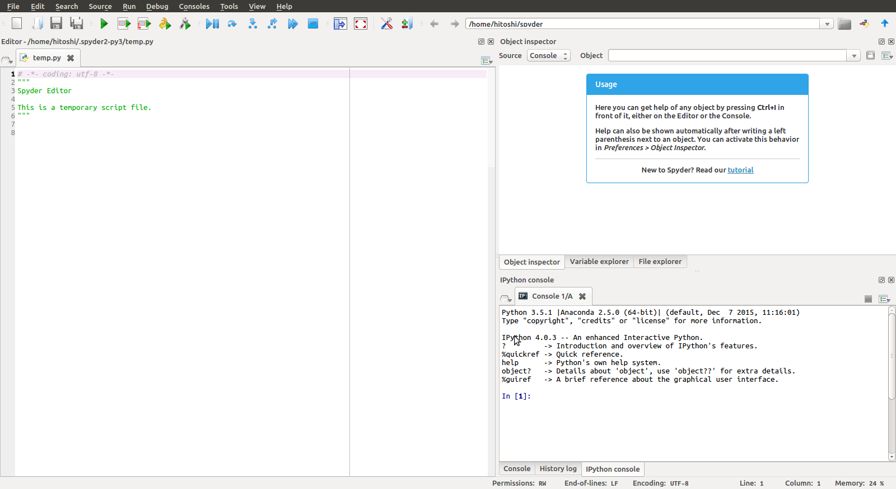
Tela inicial do spyder

Slide 7
Partes Principais da Interface
Barra de Ferramentas
Explore a barra para
- criar um novo arquivo
- abrir um arquivo
- salvar os arquivos
- depurar o programa

Slide 8
Partes Principais da Interface
Janelas de edição dos
programas.
O tab mostra o nome do arquivo.
Você pode editar vários arquivos
(células) ao mesmo tempo

Slide 9
Partes Principais da Interface
Área para inspeção de
objetos, variáveis e arquivos
Clique na aba desejada:
- Object Inspector
- Variable Explorer
- File Explorer

Slide 10
Partes Principais da Interface
Terminal de
entrada e saída
Clique na aba
- iPython console
para interagir com o
seu programa

Slide 11
Exercício
Para aprender a usar o spyder, vamos fazer o exercício da aula 6 sobre funções contida em:
  https://panda.ime.usp.br/aulasPython/static/aulasPython
Antes de continuar:
  use o seu navegador para abrir a página da aula:
https://panda.ime.usp.br/aulasPython/static/aulasPython/aula06.html
  abra o spyder e crie um novo arquivo, por exemplo, com o nome “funcoes.py”
  para criar o arquivo, você pode também clicar no menu
    file → new file (ou simplesmente Ctrl N)

Slide 12
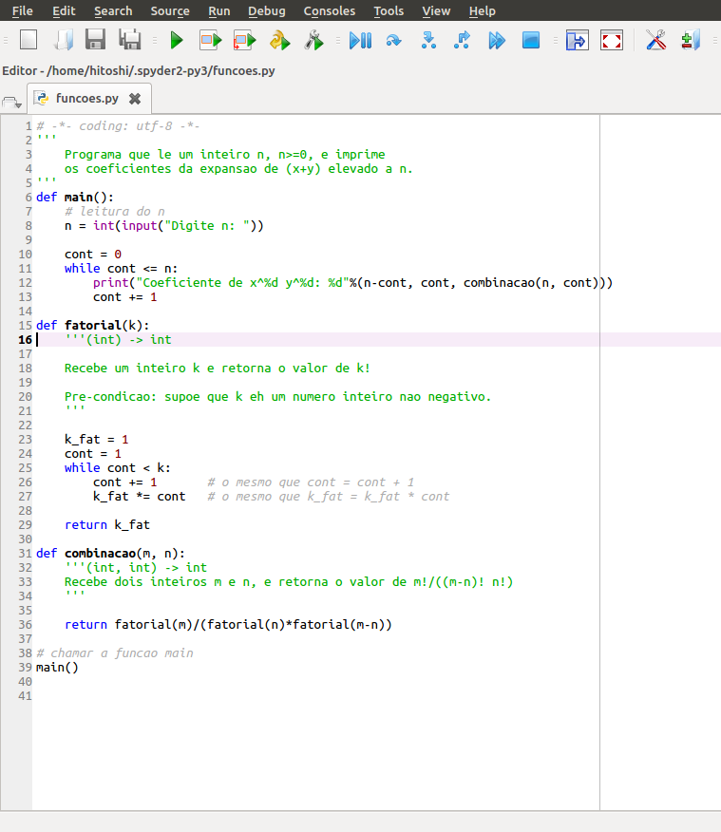
Edite o seu programa
Salvar
Executar
Na janela de edição escreva o seu programa.
Você pode baixar uma solução de
https://panda.ime.usp.br/aulasPython/static/aulasPython/exercicios/ex64.html
Salve o programa
  file → save (ou Ctrl+S)
Execute o programa
  run → run (ou F5)

Slide 13
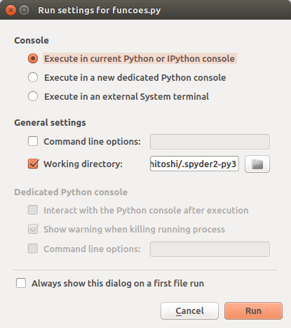
Execute o programa
Ao executar o programa, você precisa escolher se ele deve deve ser executado:
  no console (terminal) atual, ou
  em um novo terminal dedicado.
Durante o desenvolvimento do programa, execute no console atual, pois facilita o teste.

Slide 14
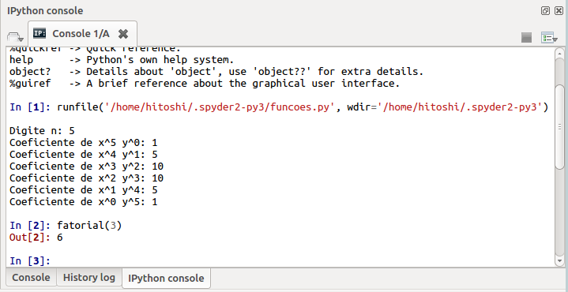
ao ser executado no console atual...
na janela do console, digite o valor de n desejado (por exemplo, 5) e veja a saída do programa.
No próprio console, você pode explorar as demais funções, como fatorial(3).

Slide 15
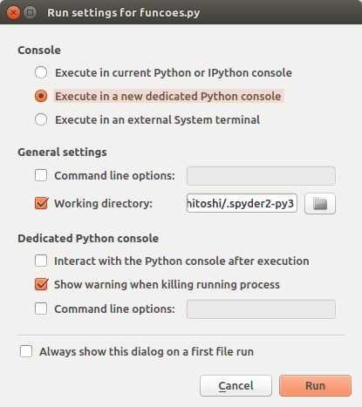
Mas antes de entregar um exercício...
Certifique-se que o seu exercício rode independentemente do estado do seu console. Para isso clique em:
  run→ configure (ou F6)
e execute o programa em um novo console, como mostrado na figura ao lado.

Slide 16
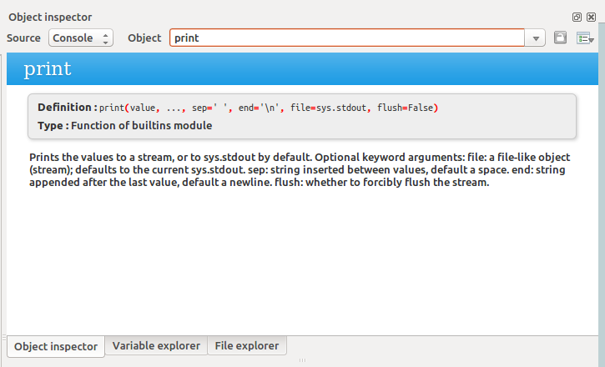
Próximos passos
Explore as áreas de inspeção. Por exemplo, clique na aba “object inspector” e na linha “object” clique o nome de uma função do Python:
Experimente mudar os parâmetros sep e end para ver o que acontece. Por exemplo:
print(“ola”, “mundo”, sep=”“, end=”“)

Slide 17
Próximos passos
Experimente também os recursos de depuração (Debug)
  coloque “breakpoints” (pontos de parada) em seu programa. Por exemplo dentro de uma função. para isso:
    clique em uma linha e aperte F12. A linha deve receber um ponto vermelho. Apertando F12 novamente, o breakpoint é desligado.
  clique na aba de “variable explorer” para ver o conteúdo da variáveis
  clique no botão “Debug file” na barra de ferramentas (Ctrl+F5)
  você pode rodar linha a linha (Ctrl+F10)
    observe que, a cada linha executada, o valor das variáveis e atualizado automaticamente
  ou rodar até o próximo breakpoint (Ctrl+F12)

Slide 18
Para saber mais
Consulte a documentação do
  Python
  https://docs.python.org/3/
  spyder
  https://pythonhosted.org/spyder/

